Slide 1
Bedingungsloses Grundeinkommen in Zeiten des Klimawandels
Martin Diendorfer 11. Juli 2019

Slide 2
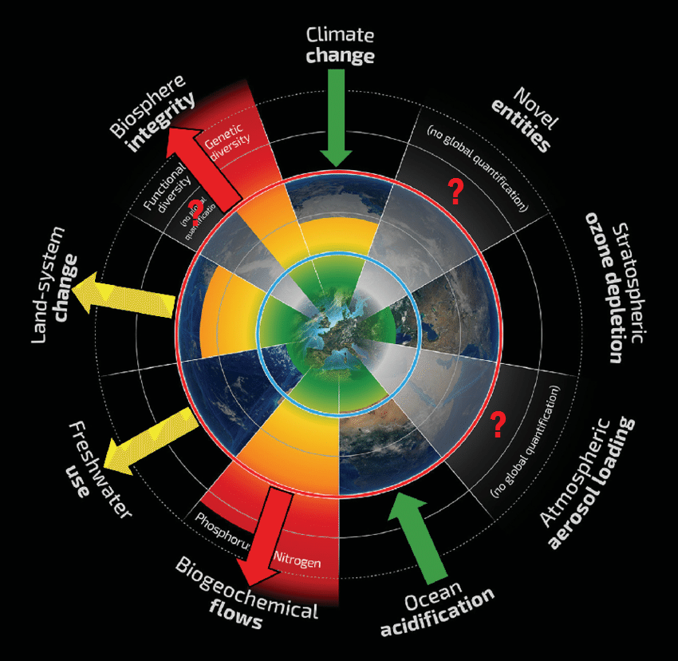
Planetare Grenzen:
Quelle:
Potsdam Institute for Climate Impact Research

Slide 3
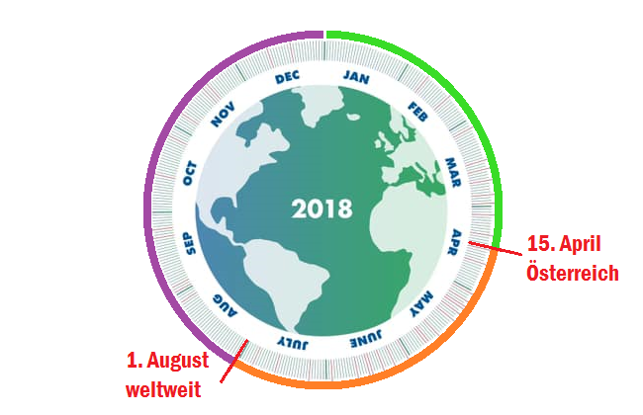
Overshot day – Erschöpfungstag 2018:
Quelle: Global Footprint Network

Slide 4
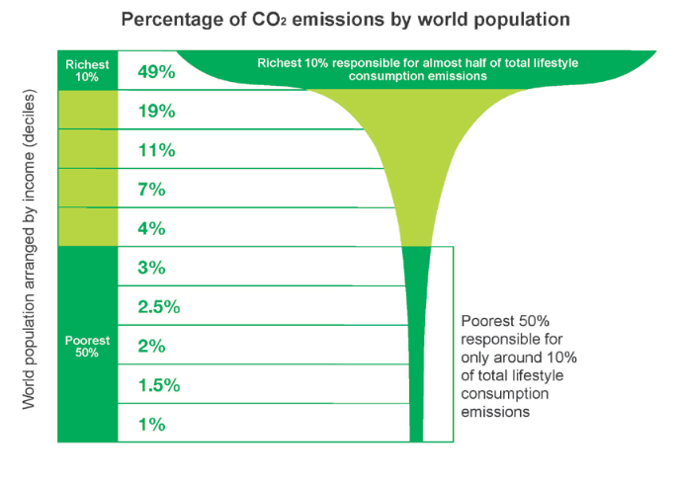
Wer ist für wieviel CO₂-Emissionen verantwortlich?
Quelle: Oxfam

Slide 5
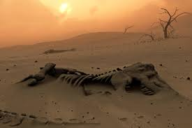
Auf einem toten Planeten kann auch kein BGE erwirtschaftet werden!

Slide 6
Wie sieht die derzeitige BIP-Verteilung aus?
BIP 2018: € 386,09 Mrd. oder monatlich pro Kopf: € 3.630,-
SV-Beiträge: € 56,72 Mrd. oder monatlich pro Kopf: € 533,50
EK-Steuern: € 52,26 Mrd. oder monatlich pro Kopf: € 492,-
Konsumsteuern: € 54,11 Mrd. oder monatlich pro Kopf: € 509,-
Privateinkommen vor Konsumsteuer: € 2604,50

Slide 9
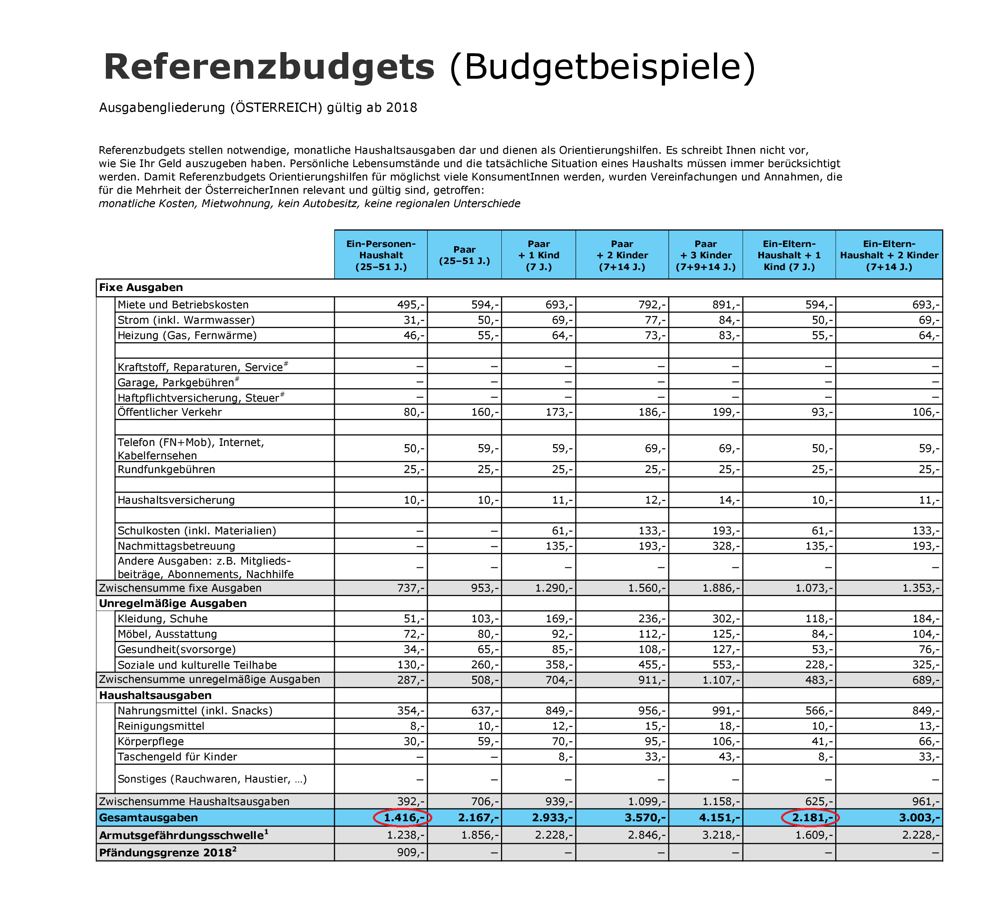
Exkurs:
Quelle: Staatlich anerkannte Schuldnerberatung

Slide 13
Zusammenfassung
- Die ungerechte doppelte Besteuerung von Arbeit wird durch eine einheitliche, progressive Besteuerung aller Einkommens- arten ersetzt. Die Belastung von Arbeitseinkommen sinkt, die Belastung von Kapitaleinkommen steigt.
- Mehrwertsteuer und andere Konsumsteuern werden durch ein CO2-basiertes Konsumsteuersystem ersetzt. Ökologisches Konsumverhalten wird belohnt. Ökologiefeindliche Produkte werden massiv teurer und daher schwer verkäuflich.
- Die Ausgeglichenheit zwischen Einkommens- und Konsum- besteuerung minimiert den Anreiz für Steuerhinterziehungen.

